Slide 1
A Rendőrség és az Országos Mentőszolgálat együttműködésének egyes kérdései
Dr. Golopencza Pál
szolgálatvezető főorvos
Központi Mentésirányítás vezetője
2013. november 7.

Slide 2
Együttműködés
1, Napi ügyekben
2, Tömeges balesetek esetén
3, Kiemelt helyzetekben, rendezvények esetén

Slide 3
1, Napi ügyek - MENTŐK
A mentők feladatai
Mentésirányítás részéről
a megfelelő számú és prioritású egységek küldése
jó kikérdezés , helyismeret
megfelelő számú kapacitás rendelkezésre állása
Kivonulók részéről
A mentőegységek időbeni kivonulása és a beteg magas szintű ellátása
Az egységes segélyhívó – 112 - jelenlegi helyzete

Slide 4
1, Napi ügyek - Rendőrség
A rendőrség feladatai:
Rendészeti feladatok
Biztosítási feladatok
Nyomozati feladatok
Egyéb – különleges esetek

Slide 5
Kapcsolódási pontok a Rendőrség felé:
Segítség kérése:
Személyi sérüléses baleseteknél – KÖTELEZŐ !
Helyszínbiztosítás céljából – mentőegység védelme
Beteg ellátás segítése esetén:
- bejutás a beteghez
- beteg megfékezése
- halottakkal kapcsolatos tennivalók
a, kriminális cselekmények
b, őrzési feladatok ( 34/1999. BM – IM - Eü.M
együttes rendelet )

Slide 6
Kapcsolódási pontok a Mentők felé:
Utcai események egészségügyi megoldása
Rendőrségi objektumban a sürgős szükség esetén – mentőellátás ( 52/ 2006. Eü.M rendelet )
Esetlegesen előforduló rendőr sérültek ellátása
( ÁEK – Honvédkórház )

Slide 7
A kapcsolatfelvétel technikája:
Az irányítások közötti kapcsolat felvétele:
irányítások közötti közvetlen telefon összeköttetés
irányítások közötti rádió összeköttetés (EDR)
helyszínen közvetlen kapcsolatfelvétel
( szóban, EDR rádió- együttműködési csatornáján )

Slide 8
2, Együttműködés tömeges balesetek esetén - MENTŐK
Felderítés
Sebesültgyűjtőhely kijelölése
Sérültek osztályozása
Sérültek ellátása és elszállítása

Slide 9
2, Együttműködés tömeges balesetek esetén - RENDŐRSÉG
Oda és elvezető utak biztosítása, lezárása
Kárhelyen őrzési feladatok ellátása
Elhúnytak azonosítása
Rekonstruálás, nyomozás

Slide 10
Együttműködés technikája
Irányítások között folyamatos és pontos tájékoztatás
A résztvevő erők helyszíni vezetőinek – kárhelyparancsnokok – kapcsolat felvétele
( szóban, együttműködési EDR csatornán )

Slide 11
3, Kiemelt helyzetekben, rendezvények esetén
A múlt:
Az eseményről több csatornán érkező bejelentés
( OMSZ – hoz is, Rendőrséghez is )
A bejelentések pontosításának hiánya
Időnkénti bizonytalan kommunikáció

Slide 12
OMSZ a TÖRZS - ben
Az OMSZ képviselője a TÖRZS – ben,
2008. március 15 – től
Ennek előnyei:
A bekövetkezett káresemény, pontosítása együttes értékelése és egyeztetése a TÖRZS rendőri vezetésével
A káresemény helyszínére való bejutás, illetve sérültkiszállítás útvonalának biztosítása
A műveleti területen élő lakosság egészségügyi ellátásának folyamatos biztosítása

Slide 13
További előnyök a TÖRZS – ben
A helyszínek kamerákon keresztül történő figyelése
Állandó kapcsolattartás az OMSZ képviselő – Rendőri vezetés – BRFK Eü. Szolgálat között
Objektív és naprakész tájékoztatás az OMSZ irányítása és vezetői felé
Azonnali rendőri védelem a mentőegységek részére

Slide 14
Tapasztalatok és javaslatok
A megfelelő technika rendelkezésre áll – ezek alkalmazása
Esetek többségében korrekt és pontos együttműködés a helyszínen és az irányítások között
Felmerülő problémák vezetői szinten történő egyeztetése
a, azonnal
b, események elemzése során
( Együttműködési megállapodás BRFK-OMSZ között )
Eü szakmai képzés a Rendőrség munkatársai részére

Slide 15
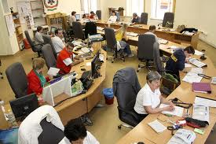
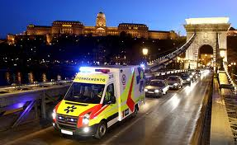
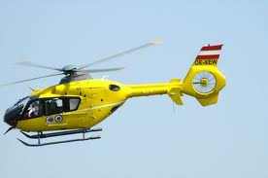
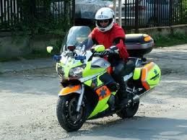
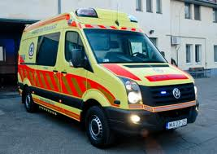
Köszönöm megtisztelő figyelmüket !

